Slide 1
SDAT – Sběr dat ČNB
Jednání pracovní technické skupiny SDAT
15.1.2019
ČNB

Slide 2
Program
Harmonogram
  rekapitulace
  nejbližší milníky
  Informace k testovacímu prostředí
  Export metodik
  Vykazovací povinnosti
  Povolené změny v platných metodikách
  Evidované dotazy

Slide 3
Komunikace, publikace podkladů
Web
  https://www.cnb.cz/cs/statistika/sdat/
  Notifikace o aktualizacích
  Aplikace SDAT
    https://sdatt.cnb.cz/sdat_ext/
      Aktuality
      Časté dotazy
E-mail
  sdat@cnb.cz
  Subject: SDAT TPS [subjekt zprávy]

Slide 4
Harmonogram
Rekapitulace
  31.10.2018 – XSD zaslaniVstupniZpravy (XML ukázky typů Vstupní zprávy)
  29.11.2018 – dokumentace „Jazyk kontrol SDAT“
  18.12.2018 – export metodik obohacený o struktury datových oblastí
  2.1.2019 – spuštění testovacího prostředí SDAT
Nejbližší milníky
  31.1.2019 – XSD ctiStavZpracovani, ctiStavVykazovani
  31.3.2019 – zaslaniVstupniZpravy (přijetí, validace)

Slide 5
Informace k testovacímu prostředí
Adresy
  https://sdatt.cnb.cz/sdat_ext/ - externí portál
  https://sdatt.cnb.cz/sdat_ws/ - webové služby
  https://www.cnb.cz/cs/statistika/sdat/dokumentace.html - WSDL pro webové služby
Dostupnost
  Aktualizace systému nasazovány zpravidla v pondělky

Slide 6
Informace k testovacímu prostředí
Přístup k aplikaci
  aktivace uživatelského účtu administrátora Osoby
Přístup k webovým službám
  registrace certifikátu Osoby
  Autentizace WS – Osoba uvedená v části <ZadostInfo> musí mít evidovaný certifikát, prostřednictvím něhož je navazováno SSL spojení

Slide 7
Export metodik - témata
  Rekapitulace provedených změn - struktura výkazů
  K diskuzi:
  Filtrování obsahu knihovny
  Způsob používání informačních WS versus statická publikace metodiky ().
  Změna způsobu vložení metodického obsahu do odpovědi WS

Slide 8
Export metodik – doplnění struktury DO
Informaci o struktuře zachycuje complexType StrukturaDoType (ObjektyTypy.xsd) odpovídající obsahu elementu <StrukturaDatoveOblasti> v XML.
Součástí exportu je struktura výkazu ve formátu MS Excel, která je obsahem elementu <StrukturaVykazu> v binární podobě (base64).
Byla doplněna informace o tom, zda je údaj vykazovaný, viz <Udaj><Vykazovany>true</Vykazovany>…
Na úrovni metodicky významných objektů přidán atribut <Stav> tak, aby bylo možné sledovat fázi životního cyklu přípravy metodiky. Důležité pro testovací prostředí, na které mohou být nasazovány v průběhu tvorby metodiky průběžně rozpracované metodiky

Slide 9

Export metodik – filtrování obsahu knihovny
  Nabízí se filtrovat obsah knihovny (instance jednotlivých objektů) podle toho, zda jsou použity v daném vykazovacím rámci (tj. pouze použité číselníky, domény, ukazatele, ….).
  Doposud publikované exporty jednotlivých metodik obsahovaly verzi celé příslušné knihovny (*_full.xml).

Slide 10
Export metodik – způsob publikace, použití (1/3)
  Dva způsoby publikace strojově zpracovatelné metodiky SDAT.
  Balík souboru metodik
    pro metodiky vykazovacích rámců budou k dispozici zip balíčky obsahující XML soubory s objekty popisu výkazů a knihovny. XML struktury jsou totožné s výstupními strukturami odpovídajících webových služeb. Tyto zip balíčky budou veřejně dostupné na k tomu určeném místě web portálu SDAT.

Slide 11
Export metodik – způsob publikace, použití (2/3)
  Informační webové služby
    prostřednictvím WS ctiVykaz lze získat stejný výstup jako poskytuje „Balík souboru metodik“ pomocí parametru VykazovaciRamecKod,
    pomocí parametru OsobaKod lze omezit seznam vracených Výkazů pouze na výkazy pro konkrétní Osobu. Výkazy, které nemá vybraná Osoba v období platnosti Metodiky přiřazené v rámci Vykazovací povinnosti, se v odpovědi neobjeví.
    ctiZmenyVykazu - vrací pouze objekty (Výkazů i Knihovny), kde mezi verzemi metodiky specifikovanými daty od-do došlo ke změně a pro tyto objekty vrací původní i nové hodnoty atributů. Parametr TypZmen umožňuje zvolit buď změny oproti předchozí verzi (PREDCHOZI) nebo změny v dané verzi (AKTUALNI), které nastaly po zplatnění metodiky.

Slide 12
Export metodik – způsob publikace, použití (3/3)
  Informace o vykazovací povinnosti a údaje o osobě ve formátu XML pouze přes WS
    ctiVykazovaciPovinnost - umožňuje získat Plán výskytů výkazů v časovém intervalu od – do pro zadanou Osobu,
    ctiUdajeOsoby - umožňuje získat aktuální informace o Osobě, která službu volá – atributy Osoby, seznam pracovníků a uživatelů Osoby.

Slide 13
Export metodik – změna WS
  Z důvodu objemové úspornosti výstupu služby CtiVykaz bude metodický obsah v elementu <Odpoved> komprimovaný v binární formě s následným použitím MTOM/MIME
  Struktura vložených metodických informací se nemění
    type="obj:VykazovaciRamecType"

Slide 14
Vykazovací povinnosti – obecné
Na testovacím prostředí vytvořeny Vykazovací povinnosti dle nastavení v MtS od roku 2018.
  Nejsou zde Výkazy za EBA a Solvency II (vytvořeno v MtS), které jsou nahrazeny rámci EBA_CFAF a EIOPA_S2.
Pro testovací Osoby vytvořeny shodné Vykazovací povinnosti navíc s možností vzniku nepravidelného výskytu za libovolný výkaz, včetně EBA a Solvency II.
Prohlížení Vykazovacích povinností je dostupné na externím portálu ve veřejné i neveřejné části (modul Metodické informace -> Vykazovací povinnosti) a pomocí webové služby CtiVykazovaciPovinnost.
  https://sdatt.cnb.cz/sdat_ext/pages/sdat/portal/EXT/public/vp/F3403-prehled-vykazovacich-povinnosti.zul (veřejná část)
  https://sdatt.cnb.cz/sdat_ext/pages/sdat/portal/EXT/secured/vykazovani/F3408-prehled-vykazovacich-povinnosti.zul (neveřejná část)

Slide 15
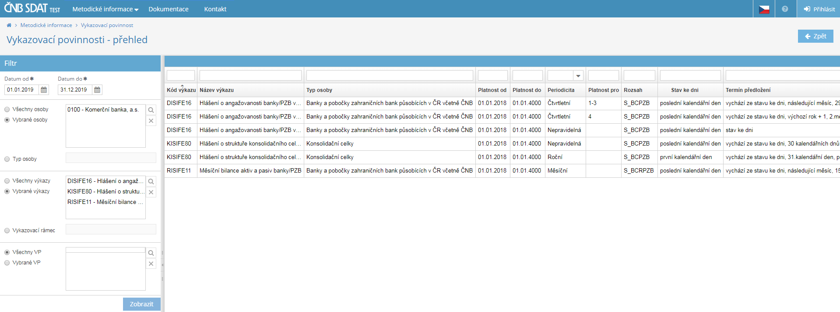
Vykazovací povinnosti – prohlížení
Veřejná část externího portálu zobrazí obecný předpis vykazování pro všechny Osoby a všechny Výkazy s možností filtrace.

Slide 16
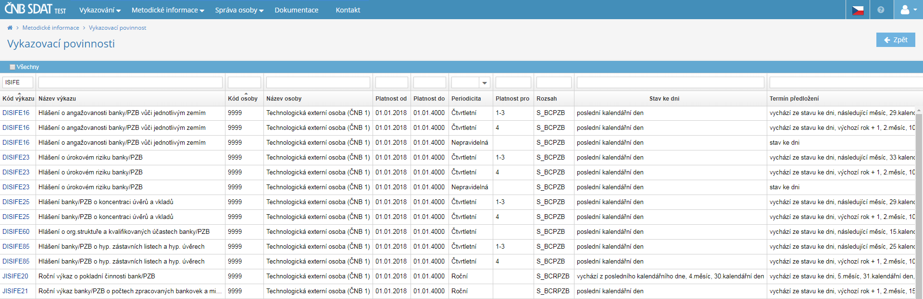
Vykazovací povinnosti – prohlížení
Neveřejná část externího portálu zobrazí obecný předpis pouze pro Výkazy a Osoby, za které přihlášená Osoba vykazuje v roli Vykazující či Zastupující Osoby.

Slide 17
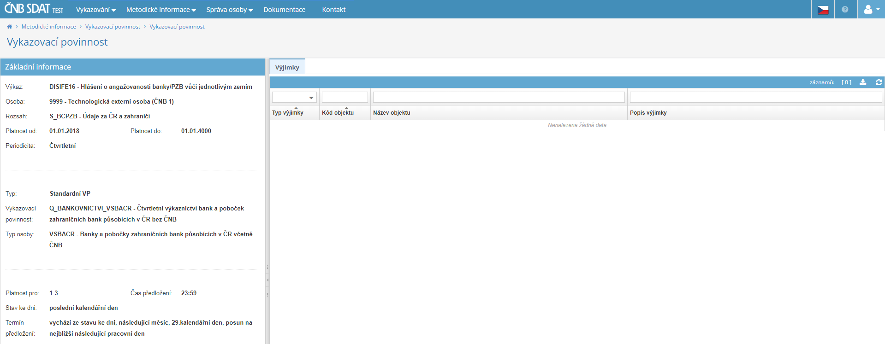
Vykazovací povinnosti – prohlížení
Detail záznamu v neveřejné části externího portálu zobrazí obecný předpis pro zvolený záznam a případné Výjimky (viz slide 20).

Slide 18
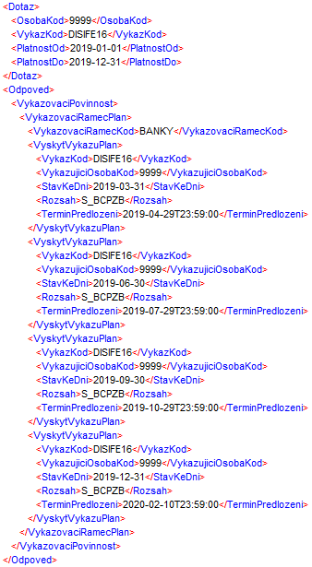
Vykazovací povinnosti – prohlížení
Volání služby CtiVykazovaciPovinnosti zobrazí všechny potenciální výskyty, které by vznikly z definovaných vykazovacích povinností.
Služba vrací i případné výjimky (viz slide 21).
Pro čtvrtletní Výkaz DISIFE16 a Osobu 9999 v roce 2019 služba vrátí 4 záznamy.

Slide 19
Vykazovací povinnosti – EBA/EIOPA
Výkazy externích taxonomií se vyznačují zpravidla velkým množstvím datových oblastí.
  Častým případem je situace, kdy je z celé množiny Datových oblastí pro Osobu relevantní pouze podmnožina.
Technická omezení MtS způsobily, že Vykazovací povinnost nebyla tvořena nad 1 celým externím Výkazem, nýbrž nad jeho dílčími celky.
  Externí Výkazy rozděleny na dílčí Výkazy. Vykazovací povinnost se potom vytvořila pouze nad relevantními částmi pro dané Osoby.
SDAT načítá Výkazy externích taxonomií 1:1. Relevantní množina Datových oblastí je ve Vykazovacích povinnostech řízena tzv. „Výjimkami“.
  Defaultně jsou všechny Datové oblasti daného Výkazu povinné.
  Výjimkami lze Datovou oblast zakázat či ji nastavit jako nepovinnou.

Slide 20
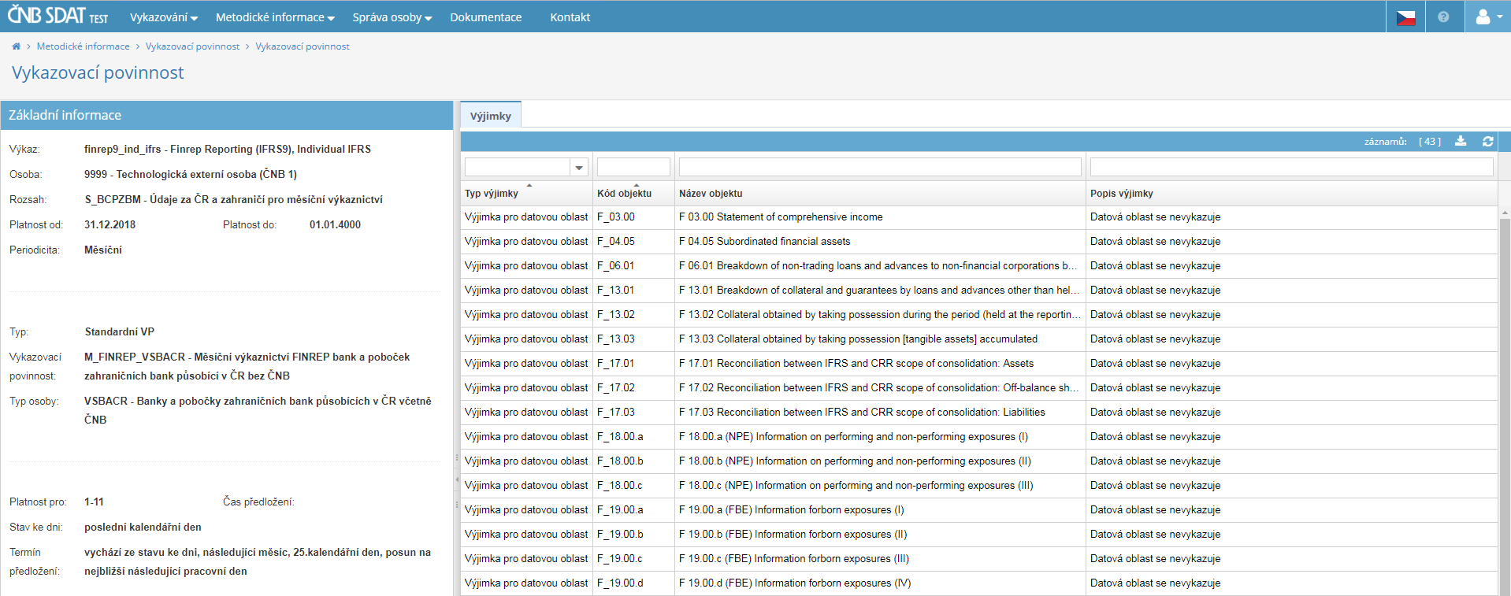
Vykazovací povinnosti – EBA/EIOPA
Existují-li takové výjimky, jsou zobrazeny v neveřejné části externího portálu na detailu Vykazovací povinnosti pro daný Výkaz.

Slide 21
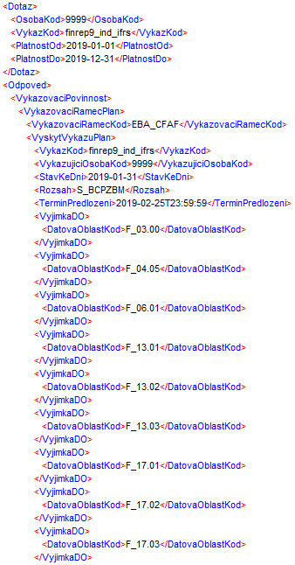
Vykazovací povinnosti – EBA/EIOPA
Nebo je možné informaci o Výjimkách pro Datové oblasti zjistit pomocí webové služby CtiVykazovaciPovinnost.
Pro každý potenciální Výskyt je zobrazen seznam Výjimek.

Slide 22
Vykazovací povinnosti – finrep9_ind_ifrs
Výkaz finrep9_ind_ifrs je specifický případ řízení relevantního obsahu Výkazu.
  Je třeba řídit relevantní obsah pro Osoby pomocí výjimek Datových oblastí.
  Zároveň je třeba umožnit vykazovat Datové oblasti s jinou periodicitou a jiným termínem předkládání.
    Existují 3 různé množiny Datových oblastí Výkazu finrep9_ind_ifrs, z nichž každá množina se vykazuje s jinou periodicitou (měsíční, čtvrtletní, roční) a každá množina má jiný termín překládání.
  Každá množina Datových oblastí, která je relevantní pouze v určitých periodách, má proto samostatný Výskyt.
  Během 1 roku proto vykazující Osobě vznikne 12 měsíčních výskytů, 4 čtvrtletní a 1 roční. Na každém výskytu je pomocí Výjimek nastaven relevantní obsah pro danou periodu.

Slide 23
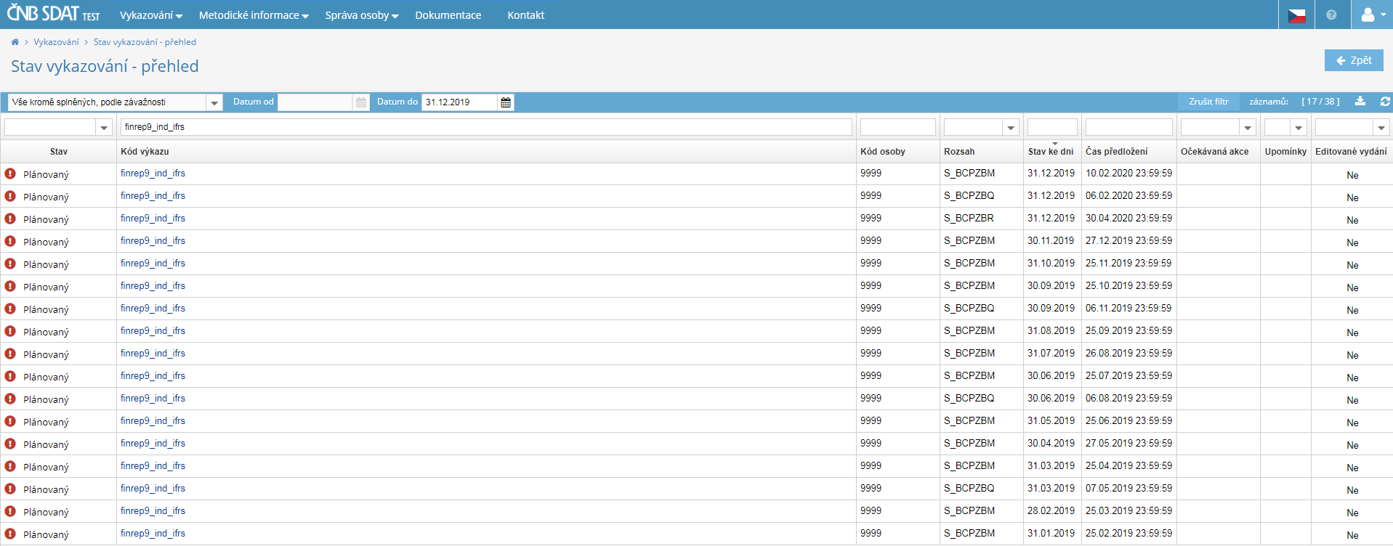
Vykazovací povinnosti – finrep9_ind_ifrs
Výskyty jsou od sebe jednoznačně odlišeny atributem Rozsah:
  S_BCPZBM - Údaje za ČR a zahraničí pro měsíční výkaznictví
  S_BCPZBQ - Údaje za ČR a zahraničí pro čtvrtletní výkaznictví
  S_BCPZBR - Údaje za ČR a zahraničí pro roční výkaznictví

Slide 24
  Povolené změny v platných metodikách (1/5)
  Vazba verze Knihovny na verzi Metodiky VR
  Verze Knihovny ČNB a verze Metodik VR (CEU, Bankovnictví, AnaCredit, MKT, DZ, …)

Slide 25
  Povolené změny v platných metodikách (2/5)
  Verze Knihovny EBA a verze Metodik VR (EBA_CFAF, EBA_RES, EBA_S)
  Verze Knihovny EIOPA a verze Metodik VR (EIOPA_S2)

Slide 26
  Povolené změny v platných metodikách (3/5)
  Na platných objektech Knihovny a Metodiky Vykazovacího rámce:
  úprava/změna názvu
  úprava/změna popisu
  úprava/změna poznámky

Slide 27
  Povolené změny v platných metodikách (4/5)
Změny ve verzi Knihovny, kterou využívají již platné metodiky VR:
  vznik nové položky platného Číselníku
  vznik nové Hierarchie Číselníku
  úprava/změna stále projektované verze Hierarchie Číselníku
  vznik nových Domén u platných Číselníků a Hierarchií
  úprava/změna stále projektované verze Domény platného Číselníku/Hierarchie
  úprava chyby Datového typu

Slide 28
  Povolené změny v platných metodikách (5/5)
Na platných objektech Metodiky Vykazovacího rámce:
  úprava/změna oboru hodnot u Ukazatele (v DO)
V části Kontrol:
deaktivace existující Kontroly
vznik nové „verze“ existující Kontroly
ukončení platnosti Kontroly
vznik nové Kontroly
změna závažnosti Kontroly
Dokument s detailními informace k jednotlivým změnám:

Slide 29
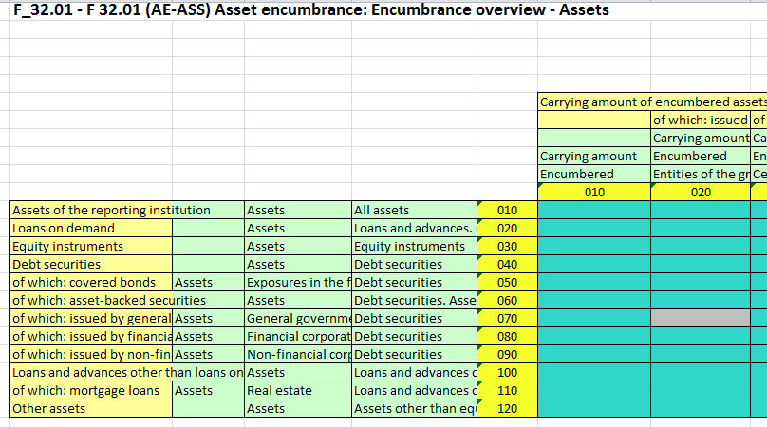
Evidované dotazy
Oscilace hodnot mezi řádky (Editel)
  „Např. ve výkazu ae_con.002.000 v datové oblasti F_32.01 se v jedné z vodorovných dimenzi vyskytují 2 hodnoty: Encumbered a Unencumbered. Tyto dvě hodnoty oscilují mezi dvěma řádky. Předpokládám, že jde o chybu. Nebo jde o nějaký záměr?“
  Odpověď ČNB:
  Pro výkazy z externích taxonomií (EBA, EIOPA) tvoří popisy struktury datové oblasti tzv. labely (zde žluté texty), které jsou v exportu metodiky uvedeny samostatně (element Texty) v části StrukturaDatoveOblasti.
  Pro potřeby testování je nyní struktura datové oblasti obohacena o popisky metapopisných objektů (zde zelené texty). V provozním režimu budou k dispozici pouze žluté texty.

Slide 30
Evidované dotazy
Gramatika jazyku kontrol (Ariton).
  „Bylo by možné zpřístupnit gramatiku k jazyku kontrol v nějaké formalizovanější podobě a v jednom celku - ideálně v podobě, která by šla číst programově?“
  Odpověď ČNB: ano, budeme publikovat ve formátu BNF

Slide 31
Evidované dotazy
Upřesnění algoritmů pro šifrování a podepisování (Ariton)
  „Při použití šifrování pro zasílané soubory je nutné šifrovat pomocí OpenSSL (PKCS#7) a použít certifikát ČNB pro systém SDAT. Chybí však specifikace jaký se má použít algoritmus pro zašifrování a jeho parametry. PKCS#7 umožňuje výběr z více algoritmů.“
  Odpověď ČNB: chyba v technické specifikaci, soubory se budou šifrovat pouze pro SFTP kanál, neplatí pro WS.
  „Při podepisování vstupních zpráv zasílaných přes WS je nutné postupovat podle standardu PKCS#7(XAdES). Chybí však specifikace profilu standardu XAdES a informace, jaký se má použít algoritmus pro podpis.“
  Odpověď ČNB: dostačující je forma XAdES-BES, algoritmus bude upřesněn.

